Slide 1
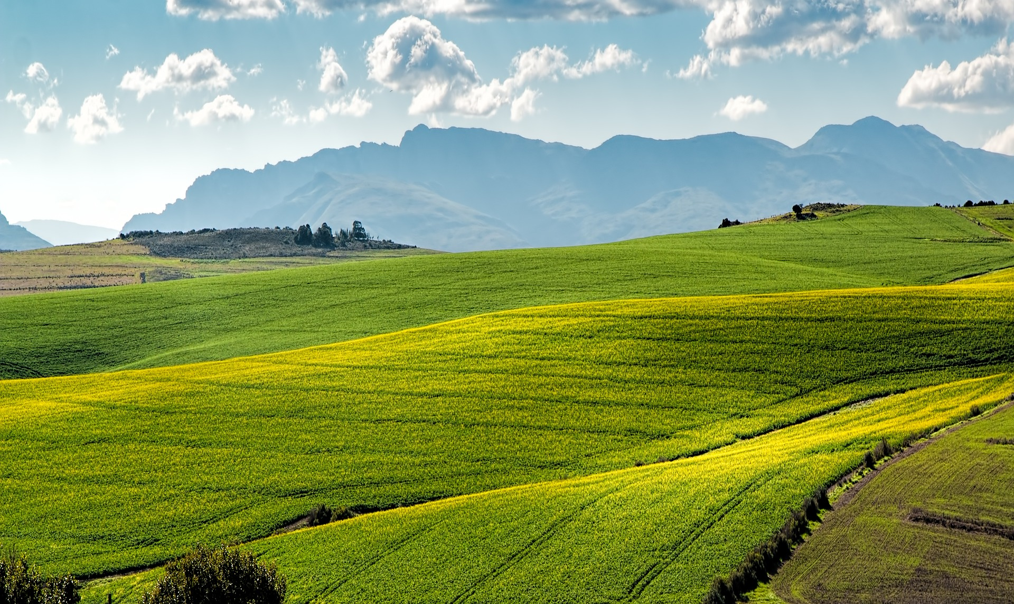


Modul 4
VKLJUČEVANJE ŽIVINE
Spoznajte, kako lahko integracija živinoreje s poljščinami izboljša zdravje tal, spodbudi biotsko raznovrstnost in ustvari odporne kmetijske sisteme. Ta priročnik raziskuje koncepte, zgodovino, uporabo in veščine, potrebne za učinkovito izvajanje integracije živinoreje.
Številka projekta: 2023-1-SE01-KA220-VET-000160614

Slide 2
Učni izidi
Do konca tega modula bodo udeleženci znali:
Pojasniti načela in prednosti vključevanja živine v regenerativno kmetijstvo.
Opisati zgodovinske in ekološke temelje, ki podpirajo integrirane kmetijske sisteme.
Prepoznati praktične tehnike, kot so kolobarjenje, gozdna paša in večvrstna paša.
Opisati strategije za vključevanje živine v kmetijske sisteme za povečanje trajnosti.
Razviti veščine za spremljanje, ocenjevanje in optimizacijo praks vključevanja živine.

Slide 3
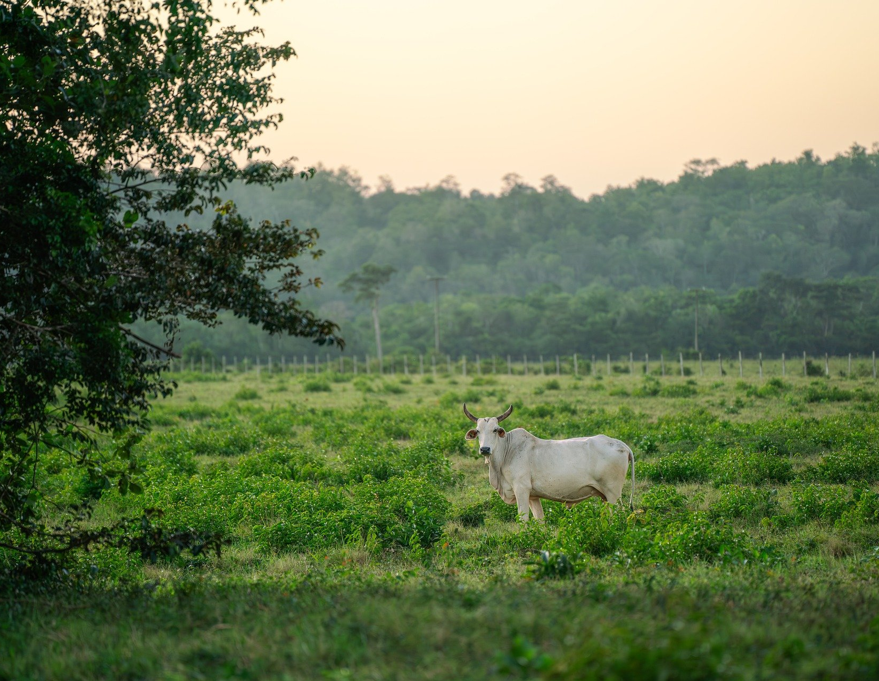
1. Poglavje: Ključni koncepti in definicije
Integracija živinoreje je temelj regenerativnega kmetijstva, celostnega pristopa h kmetijstvu, ki si prizadeva za obnovitev zdravja tal, izboljšanje biotske raznovrstnosti in ustvarjanje trajnostnih kmetijskih sistemov.
Z združevanjem rastlinskih in živalskih sistemov integracija živinoreje posnema naravne ekosisteme in izkorišča simbiotske odnose med floro in favno.

Slide 4
1. Poglavje: Ključni koncepti in definicije
Regenerativno kmetijstvo: Kmetijske prakse, ki obnavljajo zdravje tal, izboljšujejo delovanje ekosistemov in povečujejo biotsko raznovrstnost.
Holistična paša: Upravljanje vzorcev paše živine za spodbujanje okrevanja rastlin, zdravja tal in biotske raznovrstnosti.
Kroženje hranil: Proces, s katerim se hranila prenašajo med rastlinami, živalmi, tlemi in mikroorganizmi.
Agroekologija: Študij ekoloških procesov, ki se uporabljajo v kmetijskih sistemih.
Sekvestracija ogljika v tleh: Zajemanje in shranjevanje atmosferskega ogljikovega dioksida v tleh za ublažitev podnebnih sprememb.
Vpliv na živali: Vpliv živine na tla in rastlinske sisteme, kot so teptanje, paša in odlaganje hranil.

Slide 5
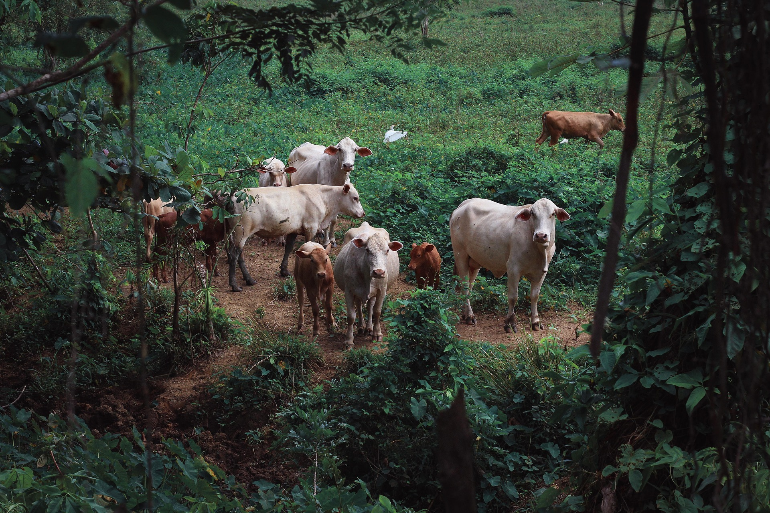
1. Poglavje: Ključni koncepti in definicije
Simbioza: Živina in rastline si medsebojno koristijo. Živina gnoji zemljo z gnojem, rastline pa zagotavljajo krmo.
Odpornost: Integrirani sistemi so bolj odporni na okoljske strese, kot so suša in škodljivci.
Biotska raznovrstnost: Uvajanje živali v kmetijstvo povečuje raznolikost vrst in podpira bolj zdrav ekosistem.

Slide 6
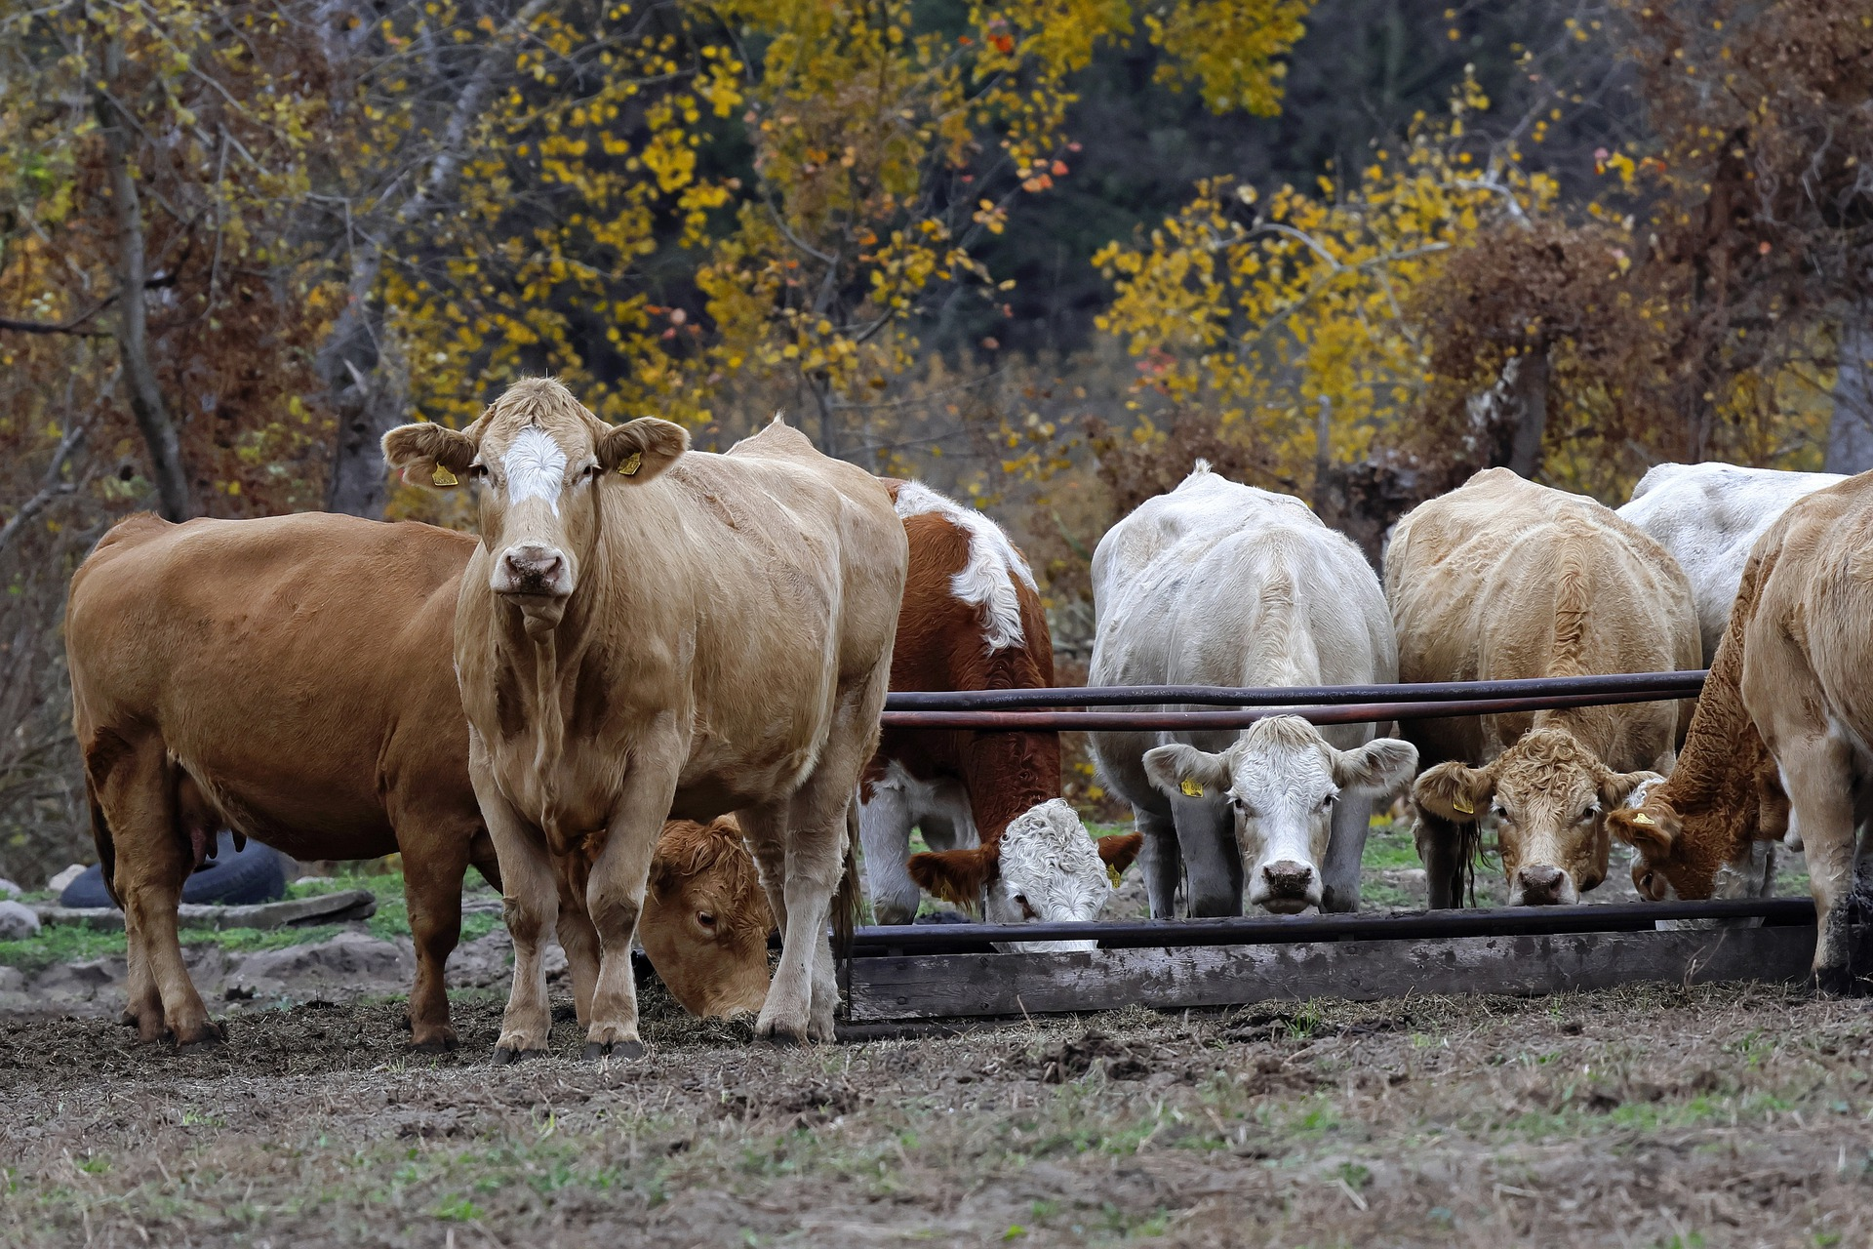
2. poglavje: Teoretični temelji
Zgodovinski kontekst
V preteklosti so pridelke in živino gojili skupaj.
Živali so zagotavljale meso, mleko, gnoj in zatiranje škodljivcev.
Tradicionalne kmetijske metode so se pogosto zanašale na integrirane sisteme za ohranjanje rodovitnosti tal in uravnoteženje škodljivcev.
20. stoletje je prineslo specializirano kmetijstvo, ki je ločilo živino in pridelke.

Slide 7
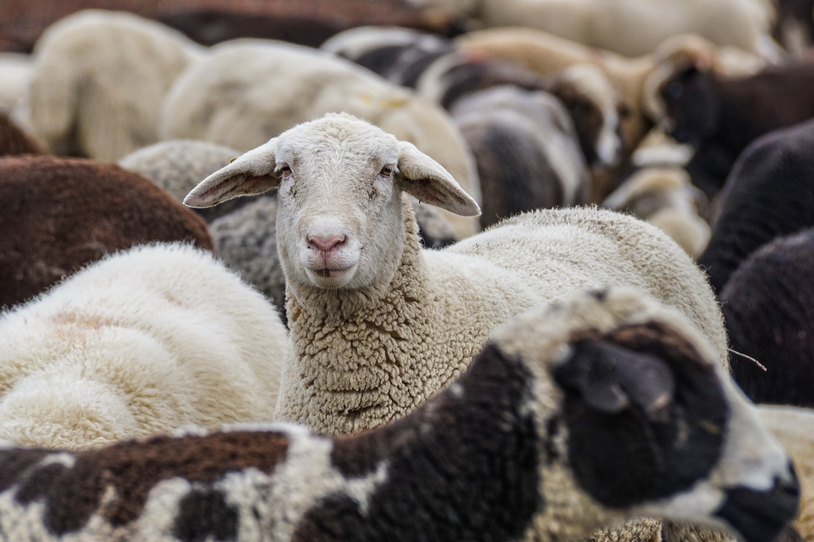
2. poglavje: Teoretični temelji
Zgodovinski kontekst
Specializacija je vodila do monokultur in sintetičnih vložkov.
Ta premik je povzročil degradacijo tal, izgubo biotske raznovrstnosti in večjo odvisnost od kemikalij.
Regenerativno kmetijstvo obnavlja staro sinergijo in združuje tradicionalno znanje s sodobno znanostjo.
Ponovna vključitev živine v kmetijske sisteme rešuje številne sodobne kmetijske izzive.

Slide 8
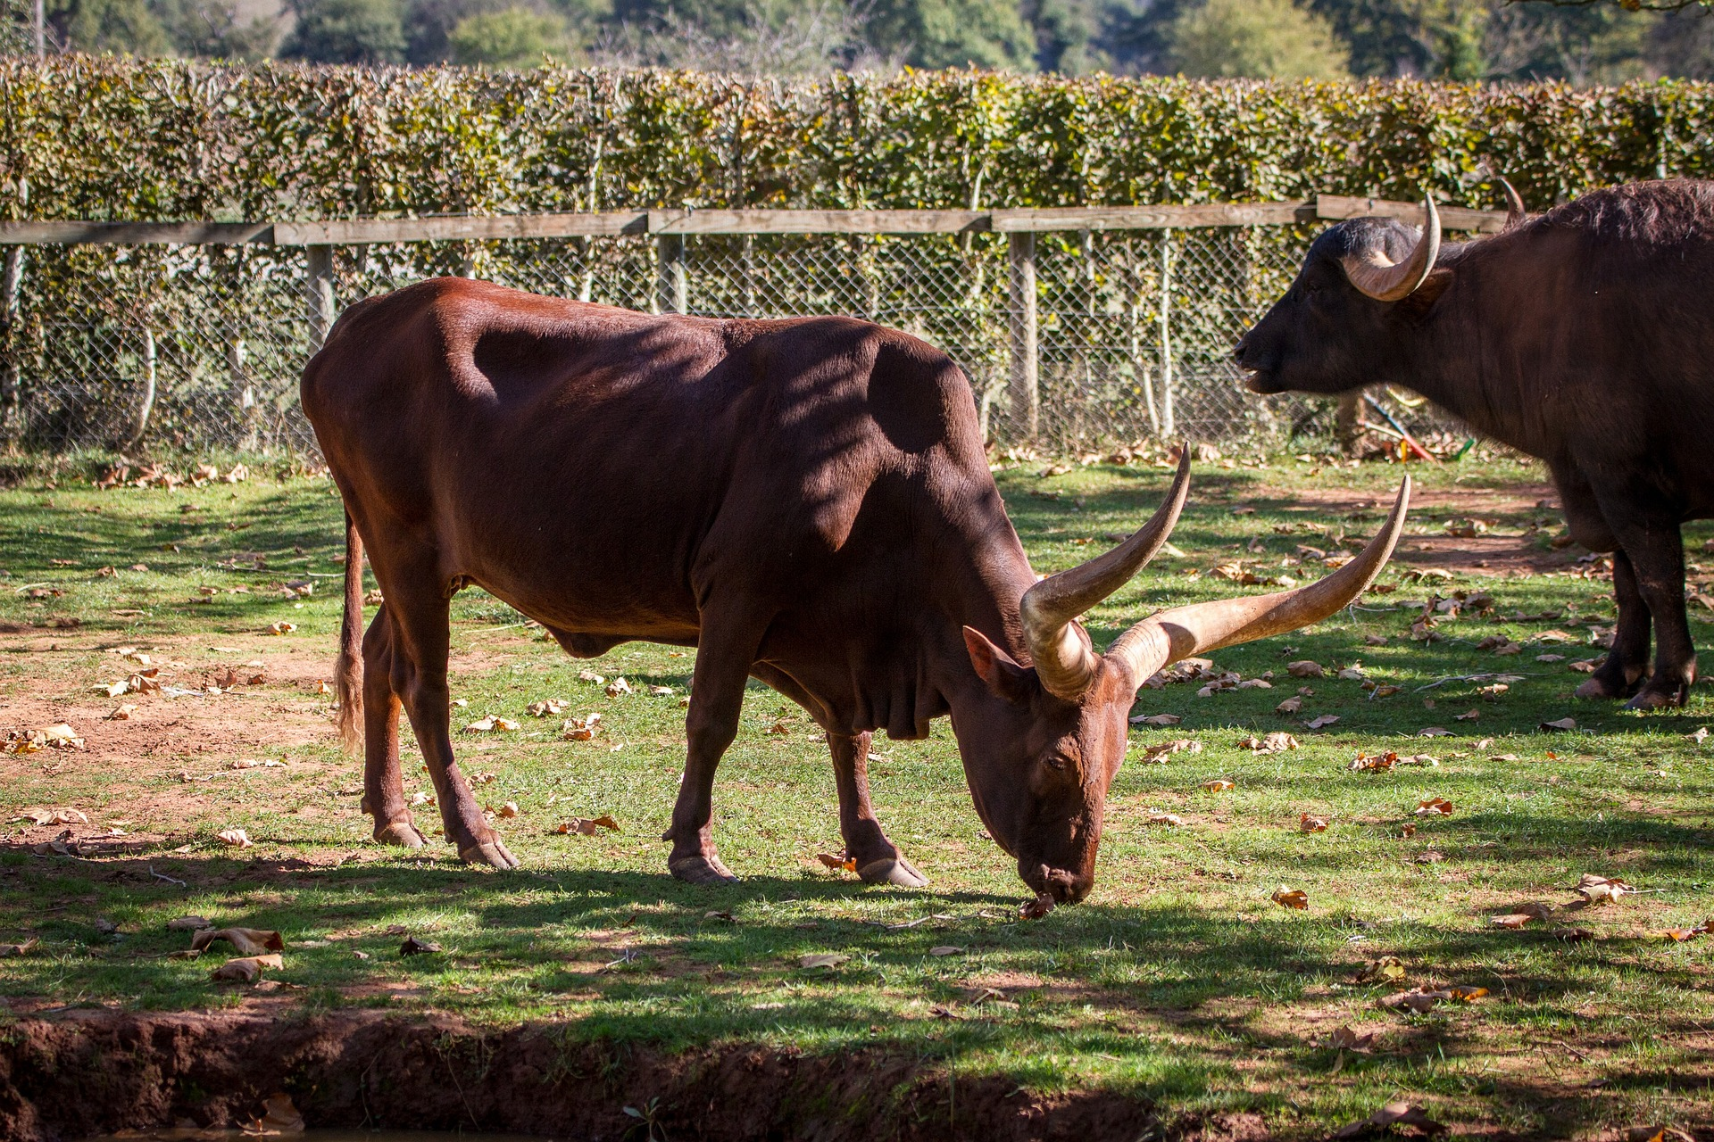
2. poglavje: Teoretični temelji
Zgodovinski kontekst
Tradicionalna azijska riževa polja so poleg pridelkov uporabljala race in ribe za zatiranje škodljivcev in gnojenje polj.
Domorodne skupnosti so se ukvarjale z agrogozdarjenjem z integrirano živinorejo, da bi ohranile ekološko ravnovesje.
Nomadski pastirji so, tako kot tisti v Srednji Aziji, trajnostno upravljali obsežna travišča z nadzorovanim premikanjem živine.

Slide 9
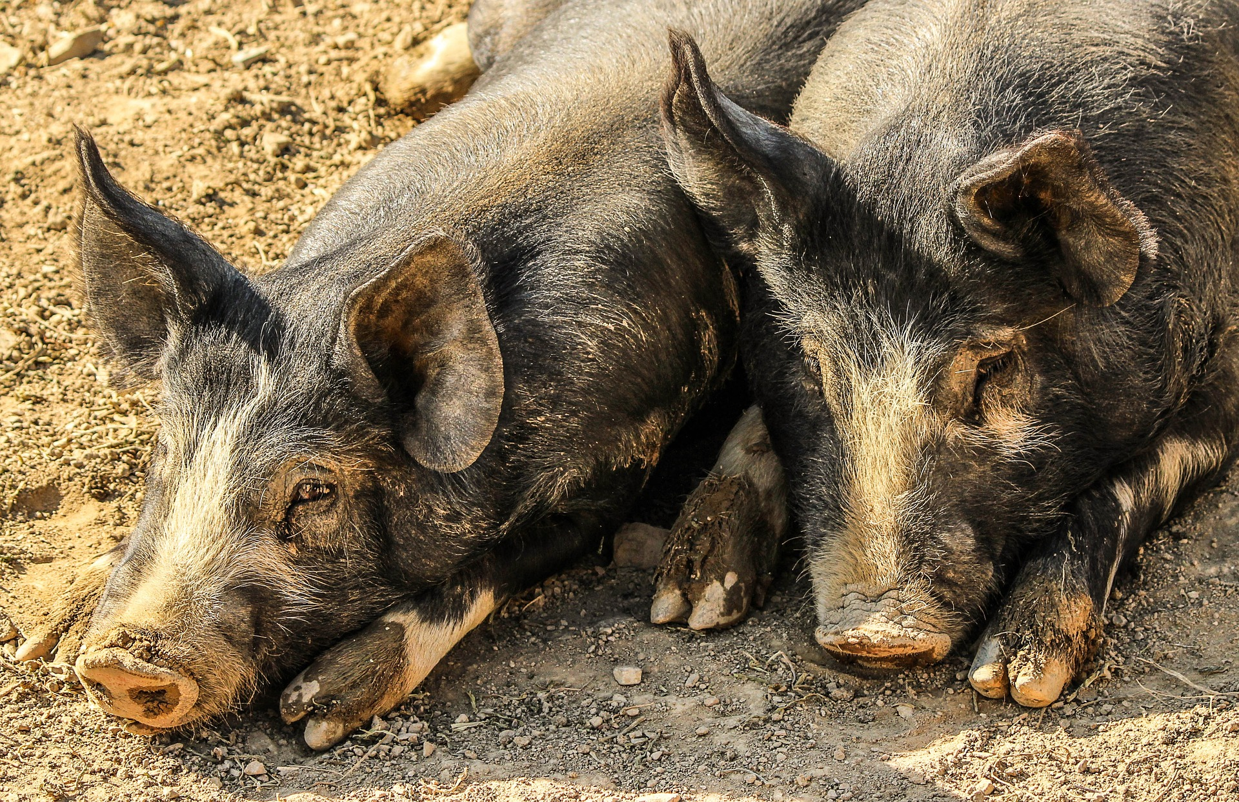
2. poglavje: Teoretični temelji
Zgodovinski kontekst
Stari Egipčani so s pomočjo živine teptali semena na poplavljenih poljih, pri čemer so združevali sajenje in gnojenje.
Rimski kmetijski priročniki so poudarjali pomen živalskega gnoja za ohranjanje rodovitnosti tal.

Slide 10
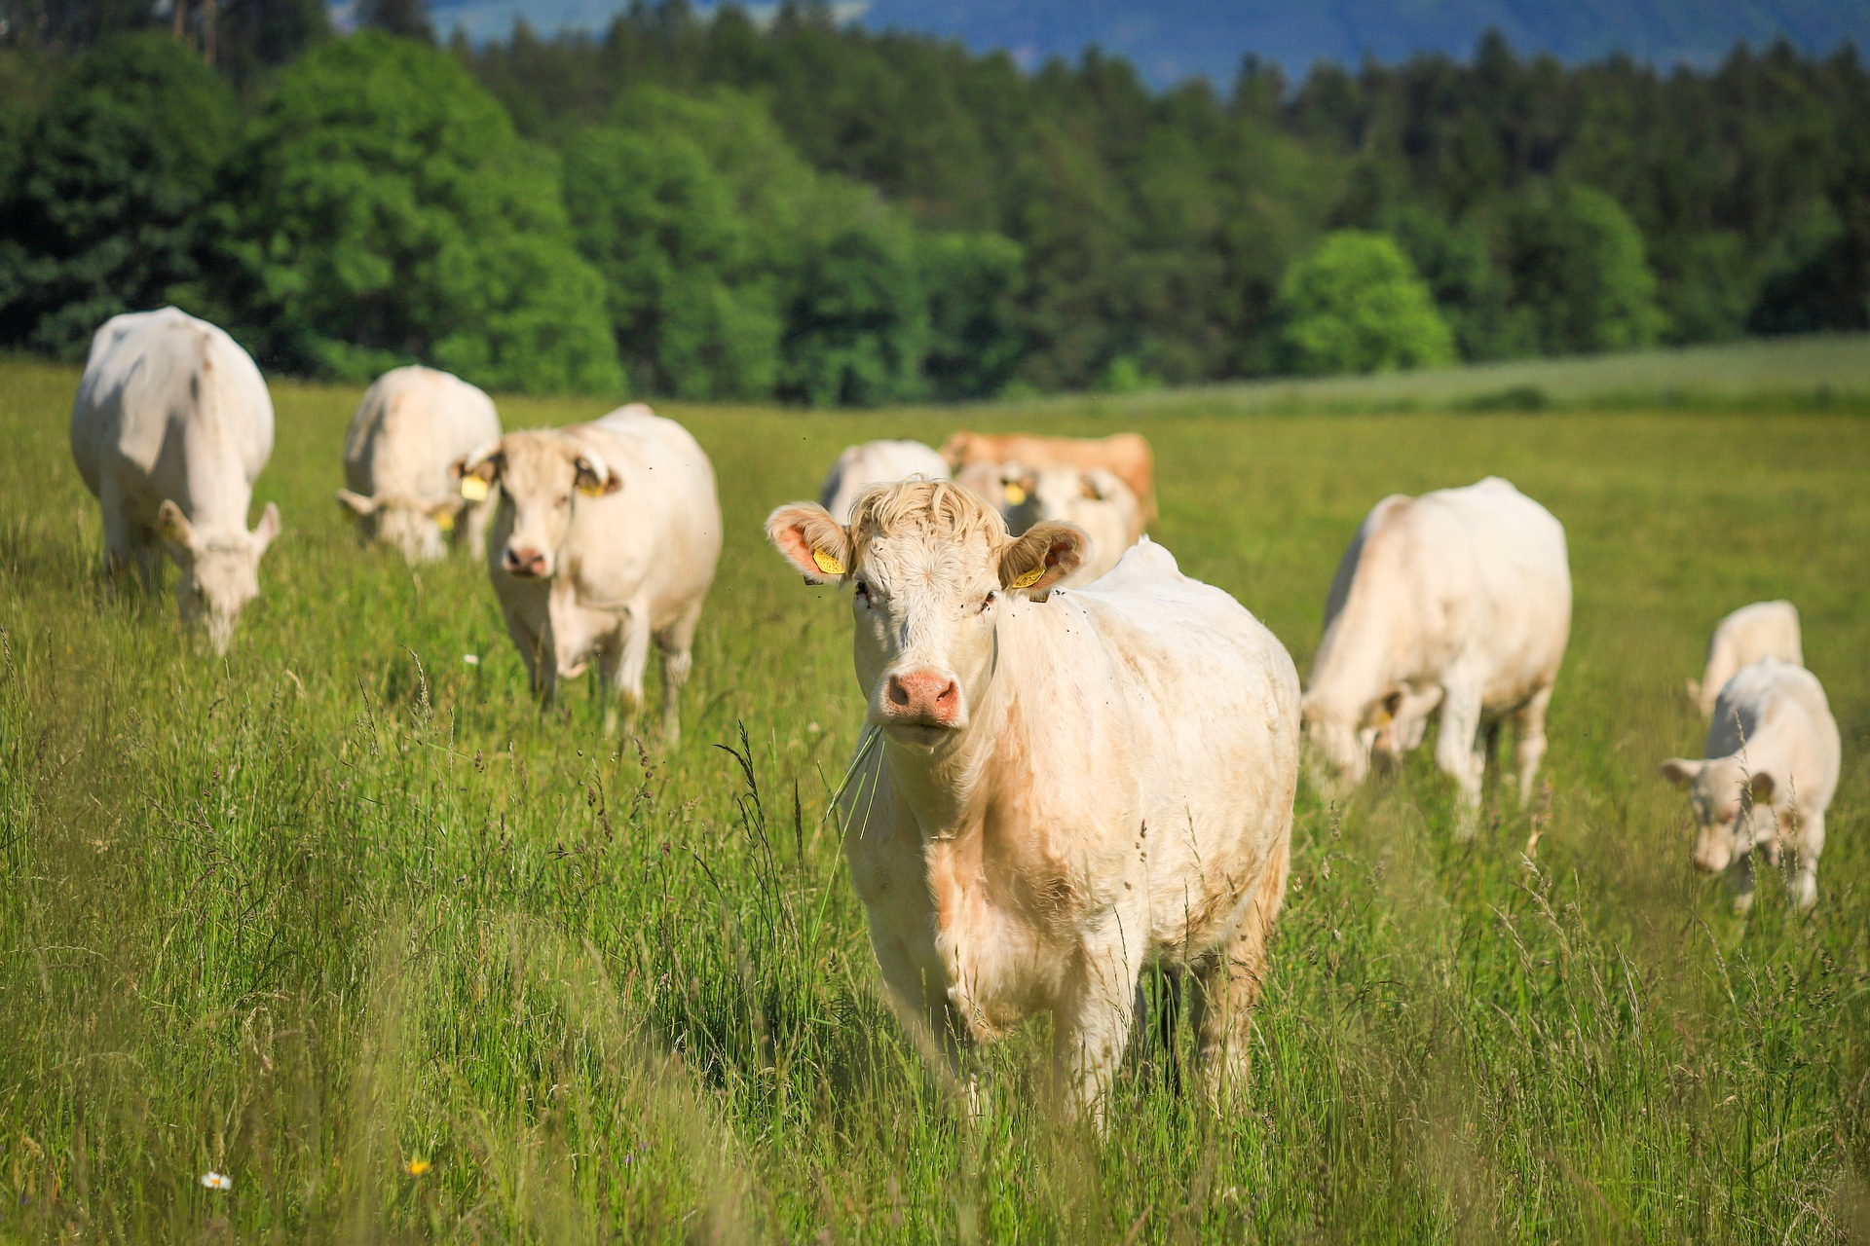
2. poglavje: Teoretični temelji
Zgodovinski kontekst
Srednjeveški evropski sistemi so uporabljali kolobarjenje, pri čemer se je živina pasla na neobdelanih zemljiščih, kar je bogatilo tla.
Majhne mešane kmetije v 19. stoletju so bile model krožne rabe virov.
Integracija živine v zgodnjih ameriških kmetijstvih je bila ključnega pomena za trajnost in odpornost.

Slide 11
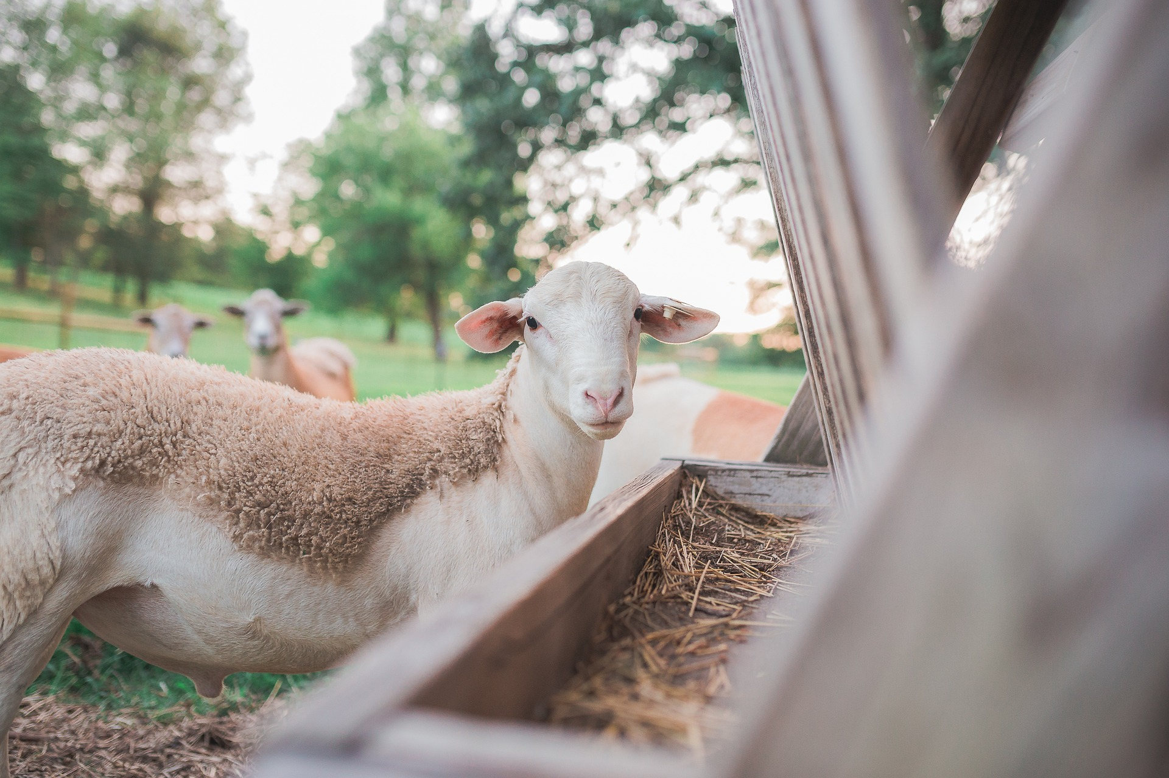
2. poglavje: Teoretični temelji
Ekološka načela
Raznolikost povečuje stabilnost: Mešani sistemi se bolje upirajo škodljivcem in boleznim.
Pretok energije: Pašne živali rastline spreminjajo v gnoj, kar bogati tla.
Povratne zanke: Dobra paša spodbuja rast rastlin, kar podpira več paše.
Naravni cikli: Posnemajo naravo, reciklirajo hranila in regenerirajo tla.

Slide 12
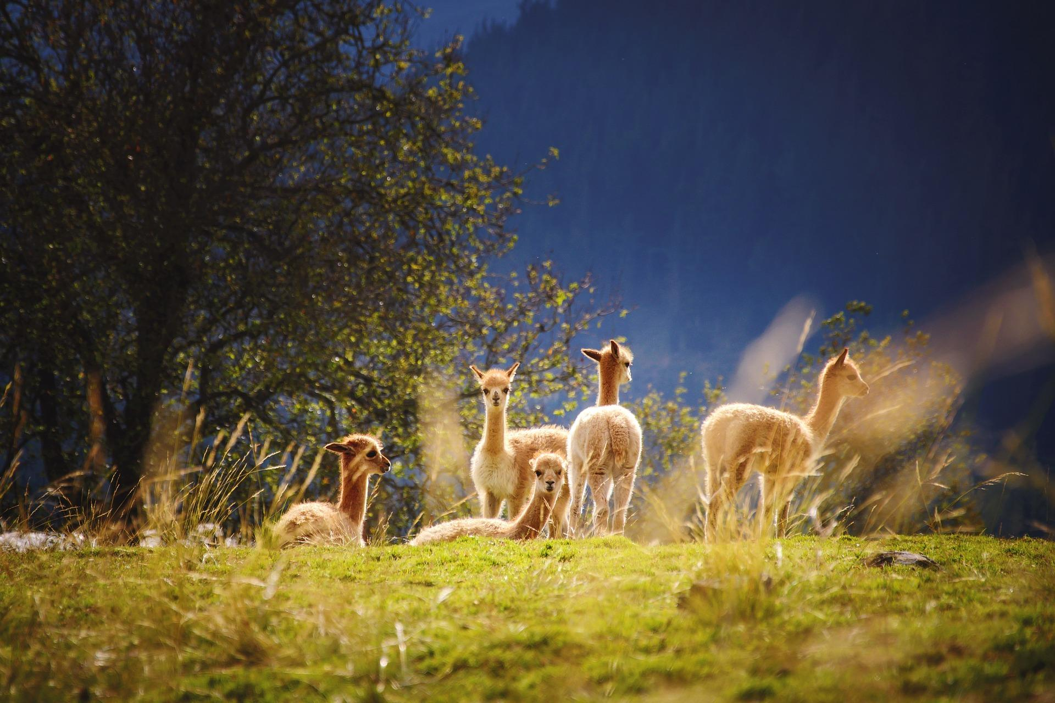
2. poglavje: Teoretični temelji
Ekološka načela
Ekosistemske storitve: Integrirani sistemi podpirajo opraševanje, uravnavanje vode in stabilizacijo tal.
Sekvestracija ogljika: Paša živine na raznolikih pašnikih povečuje shranjevanje ogljika v tleh.
Mikrobno zdravje tal: Pašni vzorci spodbujajo raznolike mikrobne združbe in izboljšujejo funkcije tal.

Slide 13
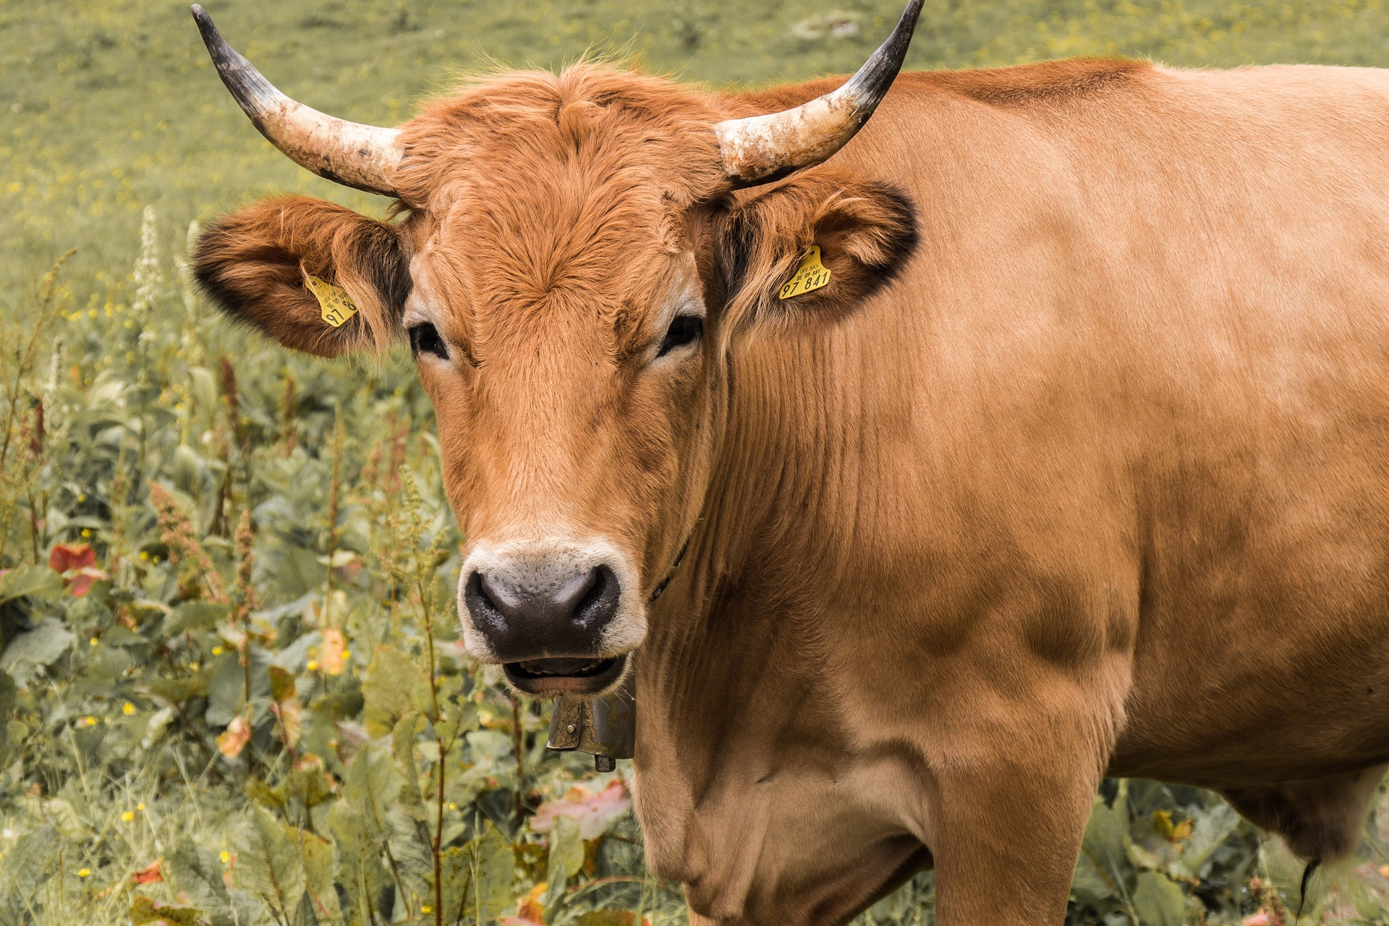
2. poglavje: Teoretični temelji
Ekološka načela
Regulacija vodnega cikla: Pašna območja izboljšajo infiltracijo in zadrževanje vode v primerjavi z golimi tlemi.
Ustvarjanje habitatov: Integracija živine podpira gnezdišča in pašo za prostoživeče živali.
Podpora opraševalcem: Raznolike pašne rastline in robni habitati privabljajo in ohranjajo opraševalce.
Zmanjšana erozija: Pokritost, ki jo zagotavljajo mešani sistemi, ščiti tla pred vetrno in vodno erozijo.

Slide 14
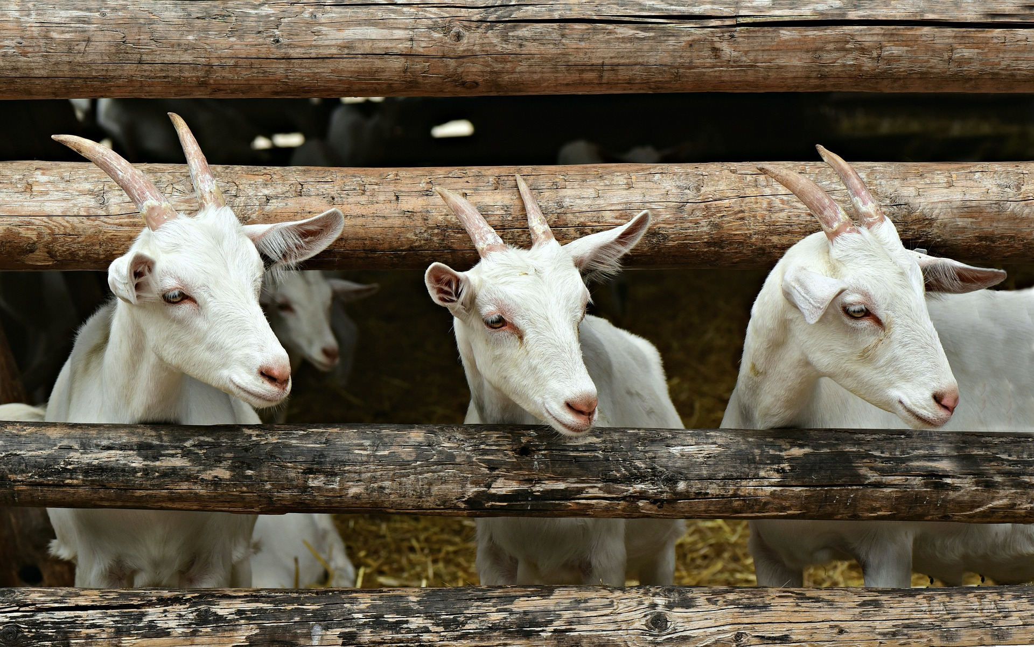
3. poglavje: Uporaba v regenerativnem kmetijstvu
Praktične tehnike in prakse
Paša po vrsti: Živino se med pašniki premika v načrtovanem zaporedju, kar omogoča, da si trava opomore, preden se ponovno pase. To preprečuje prekomerno pašo in izboljšuje zdravje tal.
Gojitvena paša: Združevanje dreves, krme in živine na istem zemljišču. Drevesa zagotavljajo senco in zaščito pred vetrom, kar izboljšuje dobrobit živali in spodbuja biotsko raznovrstnost.

Slide 15
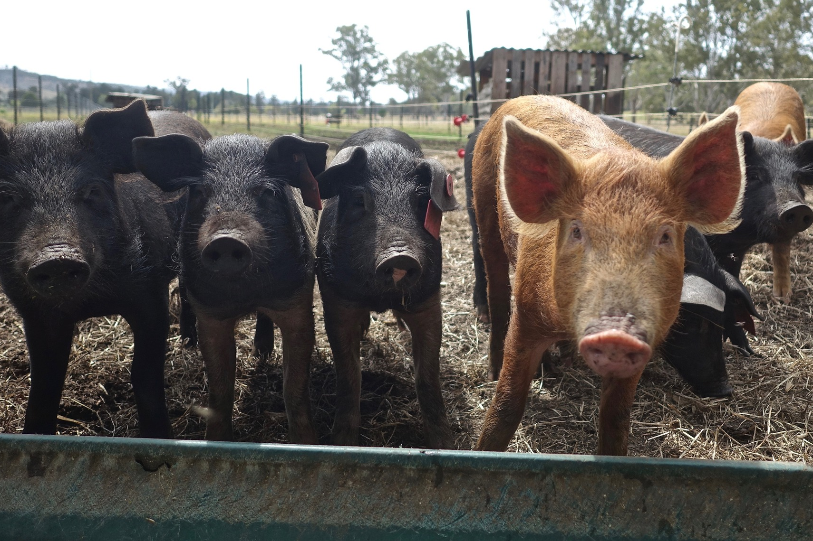
3. poglavje: Uporaba v regenerativnem kmetijstvu
Praktične tehnike in prakse
Pokrovni posevki in živina: Sajenje pokrovnih posevkov, kot sta detelja ali rž, in paša živine na njih združuje izboljšanje tal s prehrano živine.
Večvrstna paša: Reja različnih vrst živine (npr. goveda, ovac in perutnine) na istem zemljišču maksimizira izrabo virov in naravno zatira škodljivce.

Slide 16
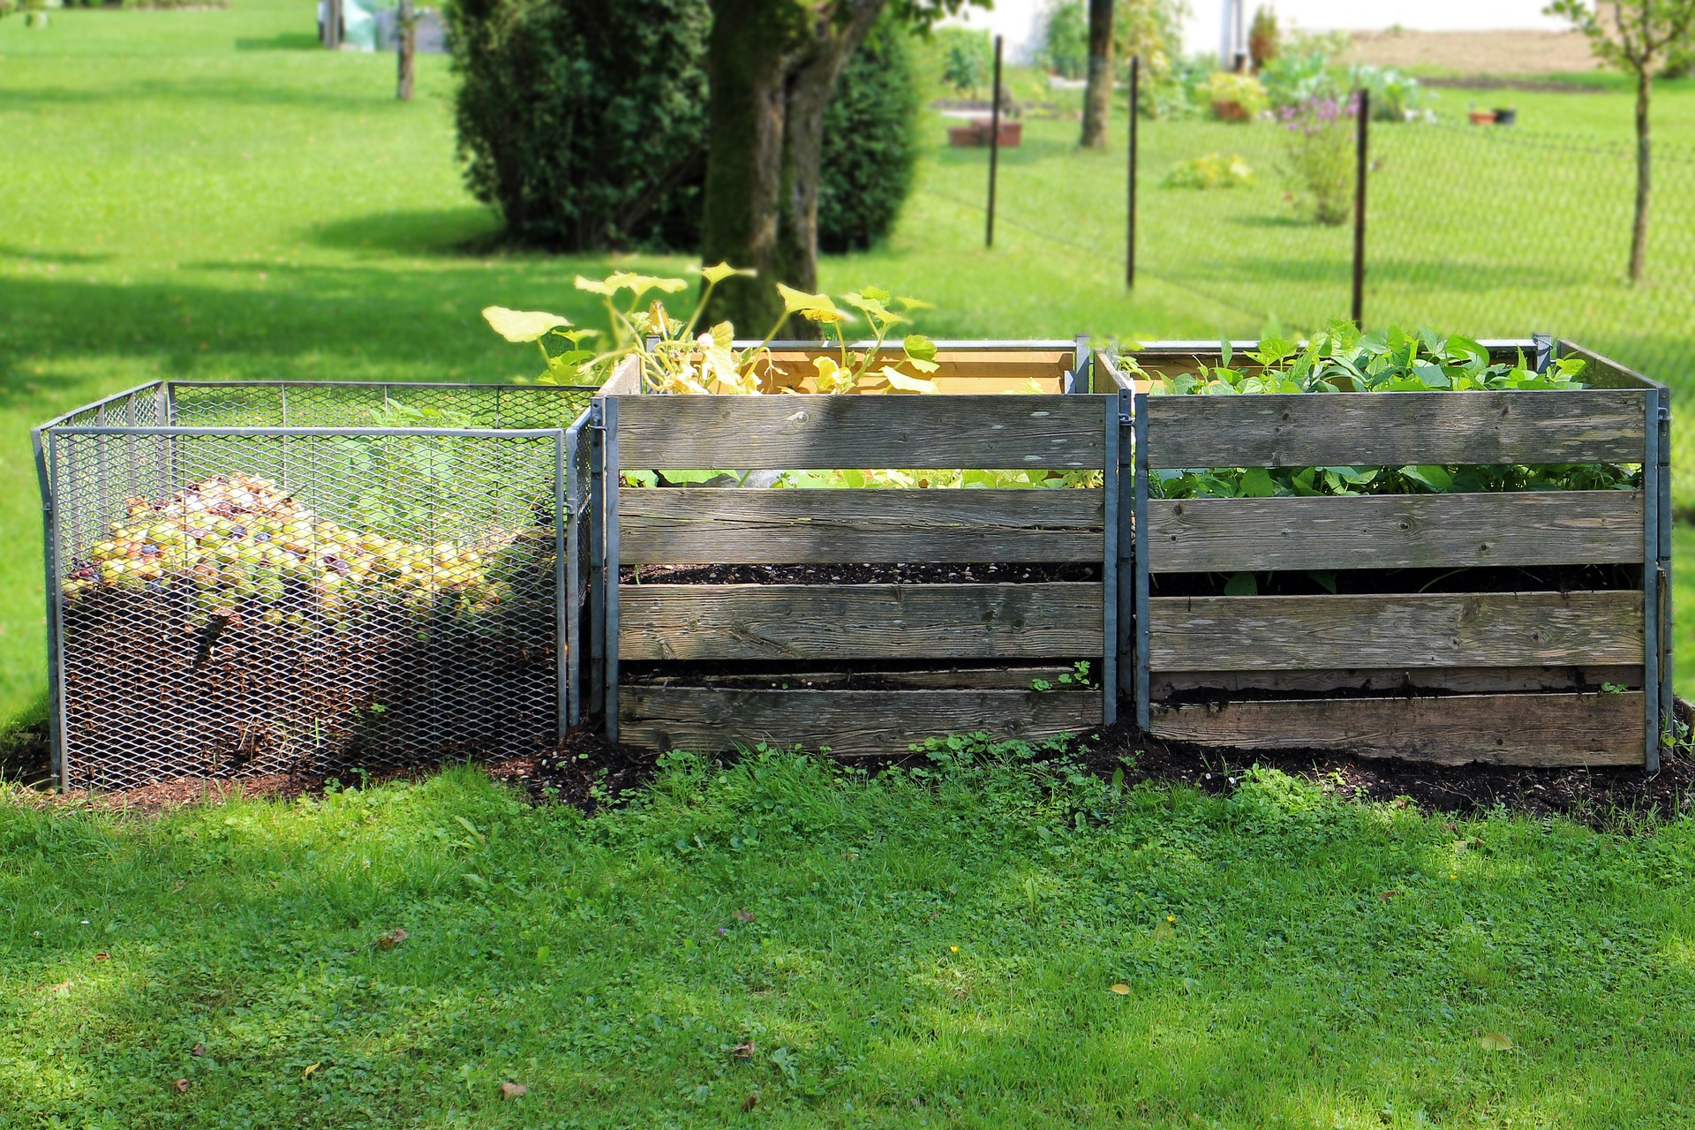
3. poglavje: Uporaba v regenerativnem kmetijstvu
Praktične tehnike in prakse
Kompostiranje in ravnanje z gnojem: Uporaba živinskega gnoja za proizvodnjo visokokakovostnega komposta izboljšuje rodovitnost tal, hkrati pa zmanjšuje odpadke.
Ograje in vodni sistemi: Prenosne ograje in strateško postavljeni vodni viri zagotavljajo učinkovito upravljanje paše in zmanjšujejo vpliv na okolje.
Vključitev v sisteme gojenja poljščin: Živina lahko po žetvi pase ostanke pridelkov, s čimer zmanjša odpadke in doda hranila nazaj v tla.

Slide 17
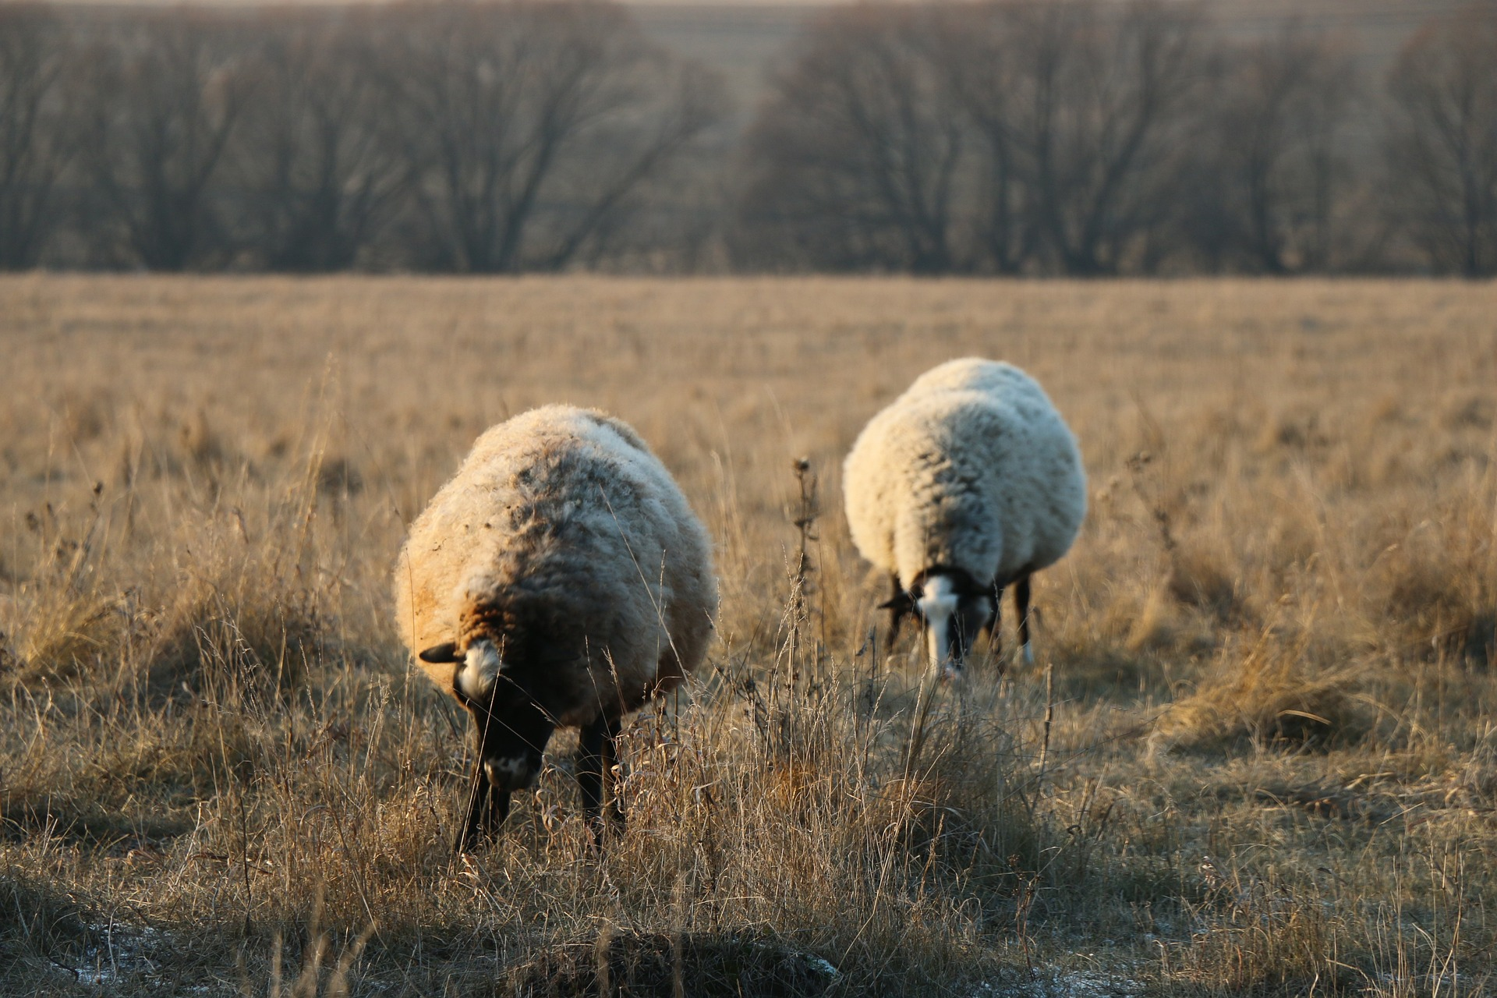
3. poglavje: Uporaba v regenerativnem kmetijstvu
Praktične tehnike in prakse
Paša na pašnih površinah: Gosta paša za kratka obdobja, ki posnema naravno gibanje čred, spodbuja hitro okrevanje rastlin in regeneracijo tal.
Pašništvo: Sajenje poljščin neposredno na trajnih pašnikih, kar omogoča pašo živine izven sezone. Ta pristop združuje pridelavo poljščin in pašo živine za neprekinjeno rabo zemljišč.

Slide 18
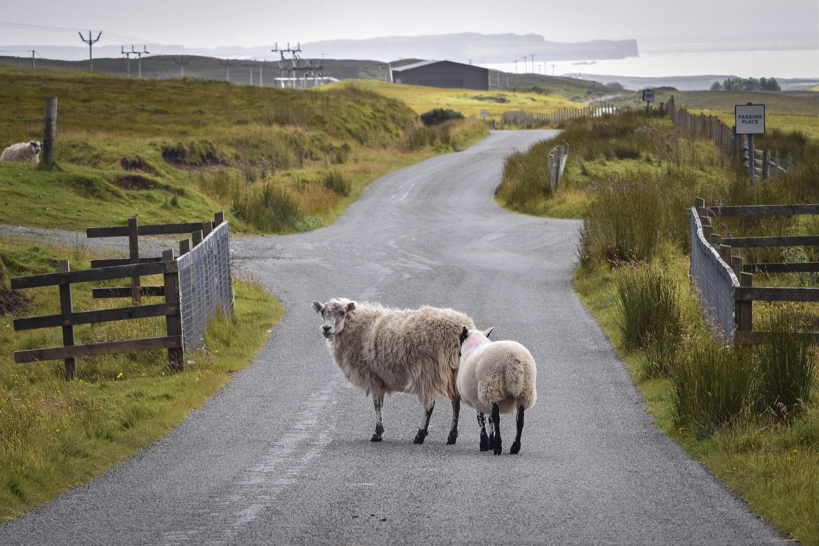
3. poglavje: Uporaba v regenerativnem kmetijstvu
Praktične tehnike in prakse
Integracija akvakulture: Vključevanje ribnikov v kmetije, kjer živinski odpadki hranijo alge, kar spodbuja rast rib. Ribniki lahko zagotavljajo tudi vodo za namakanje.
Prilagodljiva paša: Dinamično prilagajanje vzorcev paše glede na pašne razmere in vreme. Spodbuja odpornost med sušo ali močnim deževjem.
Koridorji za prostoživeče živali: Oblikovanje pašnih sistemov, ki vključujejo poti za gibanje avtohtonih prostoživečih živali. Izboljšuje ekološko ravnovesje in povečuje biotsko raznovrstnost.

Slide 19
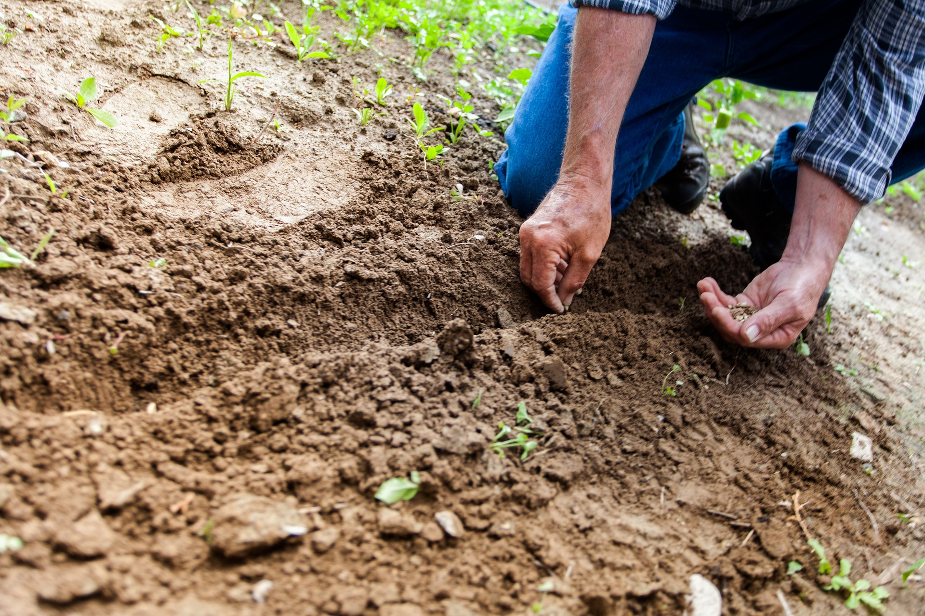
3. poglavje: Uporaba v regenerativnem kmetijstvu
Prednosti integracije živine
Izboljšano zdravje tal: Živinoreja prispeva organske snovi in ​​spodbuja aktivnost talnih mikrobov.
Izboljšana biotska raznovrstnost: Integracija podpira raznolike rastlinske in živalske vrste.
Ekonomska odpornost: Raznoliki sistemi zmanjšujejo finančna tveganja z zagotavljanjem več tokov dohodka.
Zmanjšana odvisnost od sintetičnih vložkov: Naravno kroženje hranil zmanjšuje potrebo po kemičnih gnojilih in pesticidih.

Slide 20
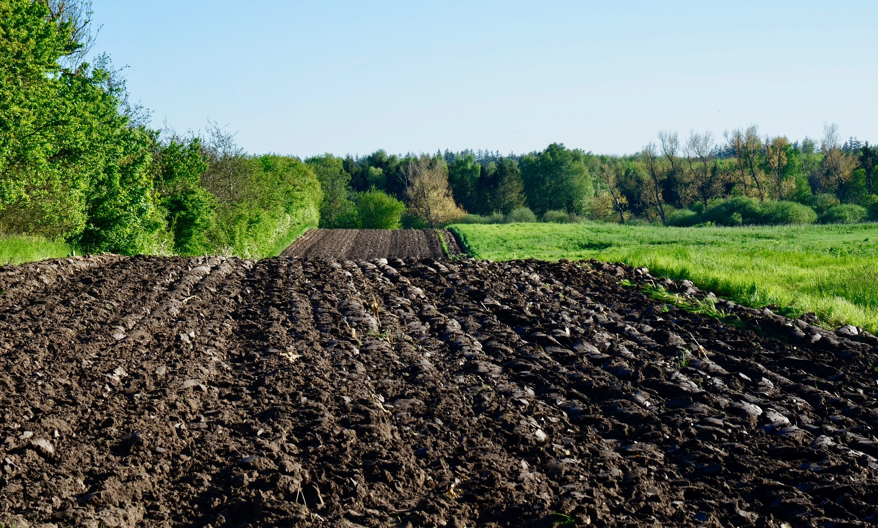
3. poglavje: Uporaba v regenerativnem kmetijstvu
Prednosti integracije živine
Odpornost na podnebne spremembe: Integrirani sistemi so bolje opremljeni za prilagajanje spreminjajočim se vremenskim vzorcem.
Zmanjševanje odpadkov: Živinoreja uporablja ostanke pridelkov in plevel, s čimer potencialne odpadke spreminja v dragocene vire.
Dobrobit živali: Raznolika pokrajina zagotavlja boljše življenjske pogoje in prehrano za živino.

Slide 21
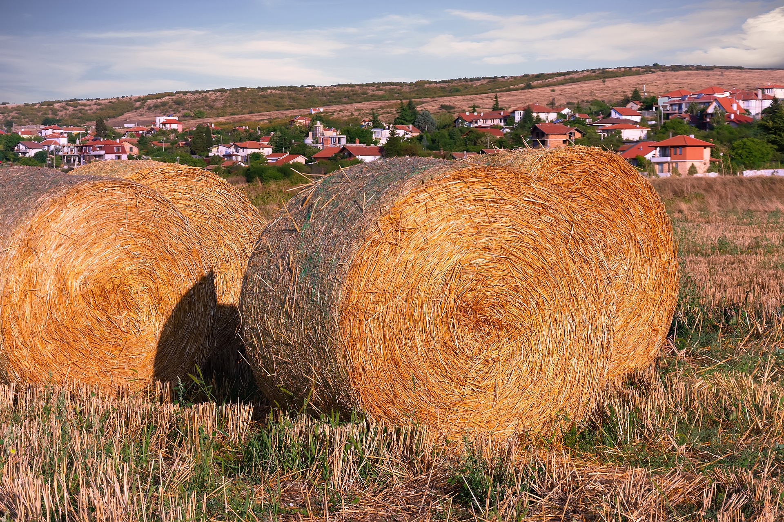
3. poglavje: Uporaba v regenerativnem kmetijstvu
Prednosti integracije živine
Vključenost skupnosti: Mešani sistemi pogosto spodbujajo sodelovanje in izmenjavo znanja med kmeti.
Prehranska varnost: Integracija živinoreje zagotavlja zanesljivo oskrbo s hrano z raznolikimi proizvodi.
Sanacija obrobnih zemljišč: Živinoreja lahko obnovi degradirana zemljišča z izboljšanjem strukture in rodovitnosti tal.
Bolj zdravi proizvodi: Živinoreja, vzrejena na raznolikih pašnikih, pogosto daje kakovostnejše meso in mlečne izdelke.

Slide 22
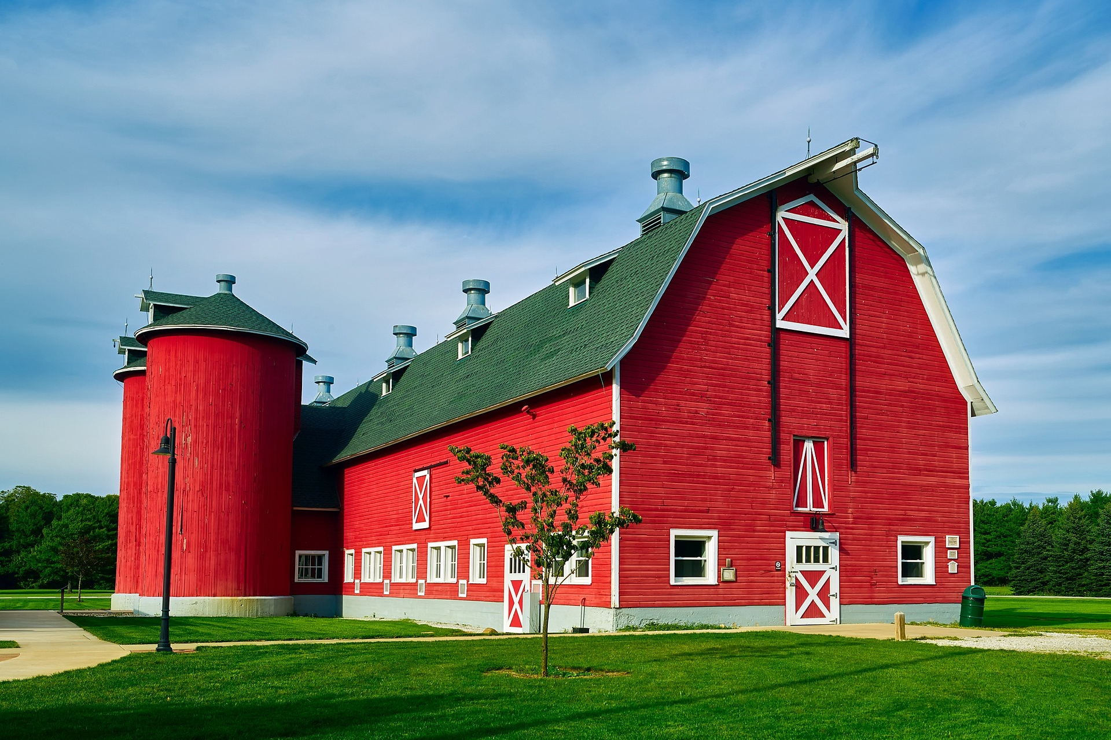
3. poglavje: Uporaba v regenerativnem kmetijstvu
Izzivi integracije živine
Stroški infrastrukture :
  Začetna postavitev, kot so ograje, vodovodni sistemi in zavetja, je lahko draga.
  Zahteva skrbno finančno načrtovanje in razporeditev virov.
Znanje in usposabljanje:
  Kmetom morda primanjkuje strokovnega znanja za upravljanje integriranih sistemov.
  Programi usposabljanja in svetovalne storitve so bistveni.
Razpoložljivost zemljišč:
  Omejena zemljišča lahko omejujejo rotacijsko pašo ali večvrstno integracijo.
  Inovativne rešitve, kot je gozdna paša, lahko povečajo izrabo zemljišč.

Slide 23
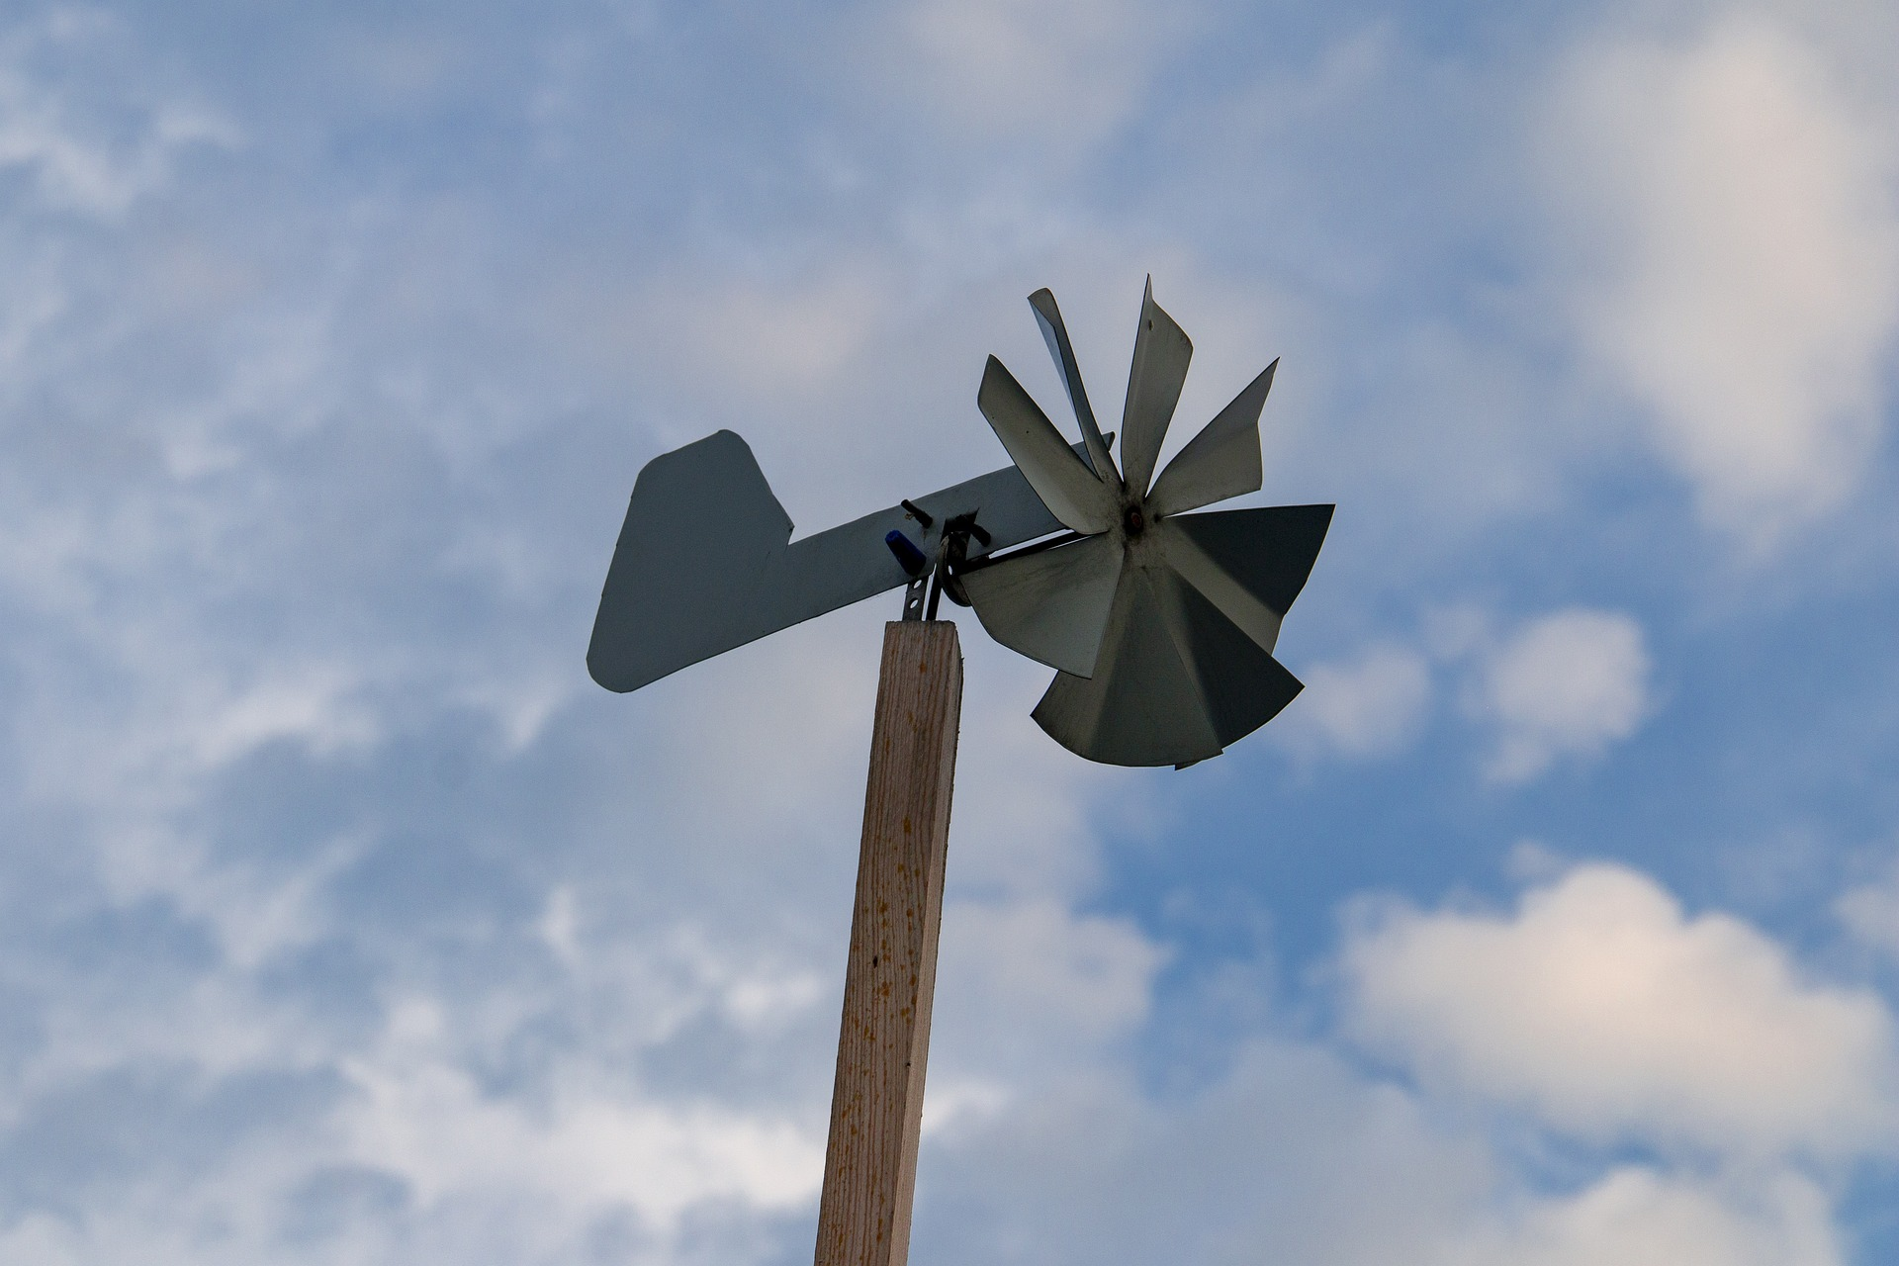
3. poglavje: Uporaba v regenerativnem kmetijstvu
Izzivi integracije živine
Dostop do trga:
  Omejeno povpraševanje po raznolikih izdelkih v nekaterih regijah.
  Zahteva sodelovanje kmetov za izgradnjo lokalnih dobavnih verig.
Okoljske omejitve:
  Neugodne vremenske razmere lahko ovirajo urnike paše.
  Za ublažitev tveganj je potrebno prilagodljivo upravljanje.
Zdravje živali:
  Mešane vrste zahtevajo skrbno spremljanje glede bolezni in zajedavcev.
  Učinkovita veterinarska oskrba je ključnega pomena.

Slide 24
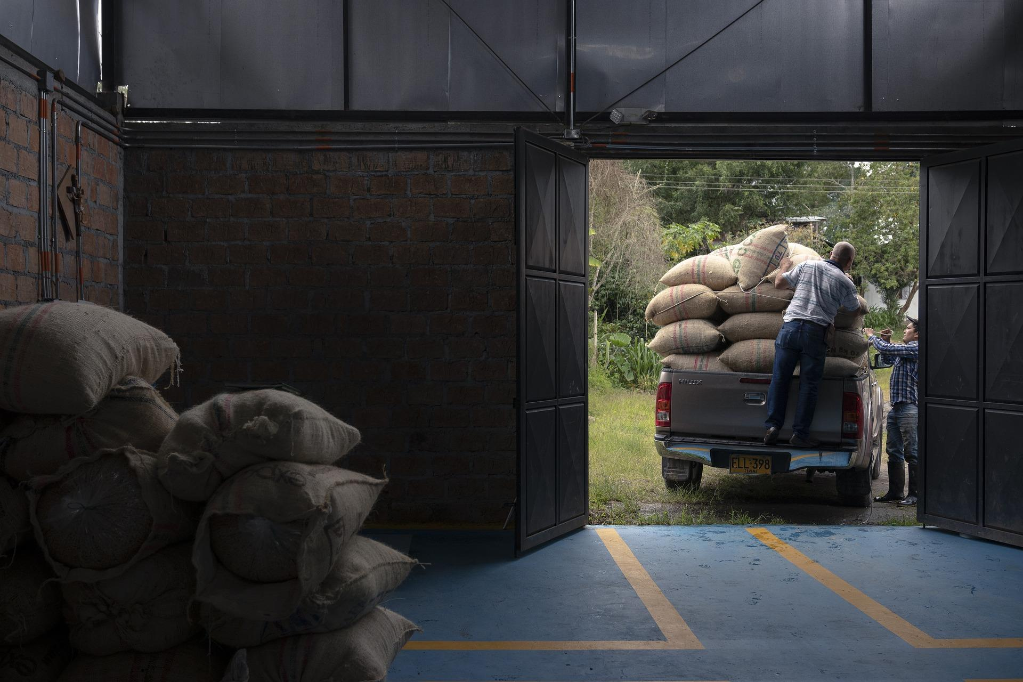
3. poglavje: Uporaba v regenerativnem kmetijstvu
Izzivi integracije živine
Politika in predpisi:
  Politike morda ne podpirajo majhnih ali integriranih sistemov.
  Potrebna sta zagovorništvo in politično angažiranje.
Delovna intenzivnost:
  Upravljanje integriranih sistemov je delovno intenzivno.
  Tehnologija in zadružno kmetijstvo lahko pomagata zmanjšati delovno obremenitev.
Prehodno obdobje:
  Prehod na integrirane sisteme lahko traja nekaj časa, preden se bodo koristi uresničile.
  V tej fazi sta potrebni potrpežljivost in vztrajnost.

Slide 25
4. poglavje: Ključne veščine za trenerje v PIU
Razvoj kompetenc pri integraciji živine
Izvajalci poklicnega izobraževanja in usposabljanja (VET) imajo ključno vlogo pri opremljanju študentov z znanjem in veščinami za učinkovito izvajanje integracije živine. Izvajalci bi morali razviti naslednje veščine:
Poznavanje regenerativnih načel:
  Razumevanje znanstvenih in ekoloških temeljev integracije živinoreje.
  Poznavanje zgodovinskih in sodobnih praks v mešanih kmetijskih sistemih.
Tehnike praktičnega usposabljanja:
  Demonstracija načrtovanja in izvajanja rotacijskih pašnih sistemov.
  Vodenje študentov pri načrtovanju gozdnih pašnikov in izbiri ustreznih drevesnih in krmnih vrst.
Prilagajanje lokalnim kontekstom:
  Prilagajanje praks integracije živine različnim podnebjem, tlom in velikostim kmetij.

Slide 26
4. poglavje: Ključne veščine za trenerje v PIU
Spremljanje in vrednotenje:
  Poučevanje študentov ocenjevanja zdravja tal, rastlinske raznolikosti in produktivnosti živine za spremljanje učinkovitosti integracije.
Spretnosti reševanja problemov:
  Reševanje izzivov, kot so prekomerna paša živine, upravljanje z vodo ali ravnovesje med poljščinami in živino.
Komunikacija in vodenje:
  Vključevanje študentov z interaktivnimi metodami poučevanja, terenskimi demonstracijami in študijami primerov.
  Ozaveščanje o ekonomskih, okoljskih in socialnih koristih integracije živinoreje.
Upravljanje virov:
  Učinkovita uporaba kmetijskih virov, kot so ograje, vodni sistemi in krma, za podporo integraciji živine.
Spodbujanje vseživljenjskega učenja
Izobraževalci v poklicnem izobraževanju in usposabljanju bi morali spodbujati miselnost nenehnega učenja in spodbujati učence, da so na tekočem z napredkom v regenerativnem kmetijstvu ter se prilagajajo spreminjajočim se okoljskim in tržnim razmeram. Mreženje s strokovnjaki, vključevanje v kmetijske skupnosti in sodelovanje v delavnicah lahko izboljša njihovo znanje in učne sposobnosti.

Slide 27
3. Aktivnost 1
Aktivnost 1 - Scenarij iz resničnega sveta:
Kmet goji poljščine in ima po žetvi neuporabljene ostanke pridelkov. V svoj sistem želi vključiti živinorejo, da bi zmanjšal odpadke in izboljšal rodovitnost tal. Katere korake lahko kmet sprejme, da bi učinkovito izkoristil ostanke pridelkov, hkrati pa koristil tako tlom kot živini?

Slide 28
3. Aktivnost 1
Odgovor - možne rešitve:
Ostanki paše:
Živino pustite, da se pase na ostankih poljščin. To zagotavlja krmo za živali in vrača hranila v tla z gnojem.
Kompostiranje gnoja:
Zbirajte in kompostirajte gnoj pašne živine, da ustvarite organsko gnojilo, bogato s hranili.
Rotacijska paša:
Premikajte živino med različnimi območji z ostanki pridelkov, da preprečite prekomerno pašo in enakomerno porazdelite hranila.

Slide 29
3. Aktivnost 2
Activity 2: Vaja načrtovanja
Ustvarite preprost načrt za vključitev živine v majhno zelenjavno kmetijo za izboljšanje zdravja tal in zmanjšanje odpadkov.
Predloga/Vodnik:
Določite primerno vrsto živine (npr. kokoši, ovce ali govedo).
Načrtujte, kje in kako uporabljati kolobarjenje ali pašo na ostankih pridelkov.
Vključite strategijo za ravnanje z gnojem kot naravnim gnojilom.
Opišite, kako spremljati zdravje tal in vpliv na živino skozi čas.

Slide 30
3. Aktivnost 2
Odgovor - možna rešitev :
Primer načrta:
Izbira živine: Kokoši naj se pasejo med vrstami zelenjave.
Strategija paše: Kokoši naj se pasejo v majhnih prenosnih ogradah, da se gnoj enakomerno porazdeli.
Upravljanje z gnojem: Odvečni gnoj se pobere za kompostiranje, da se obogati zemlja.
Spremljanje: Mesečno preverjajte organske snovi v tleh in zdravje rastlin, da zagotovite koristi.

Slide 31
4. Preverjanje znanja
Vprašanje 1:
Kaj je ključna prednost integracije živine v kmetijske sisteme?
A) Večja odvisnost od sintetičnih gnojil
B) Izboljšano zdravje tal in biotska raznovrstnost
C) Zmanjšana potreba po raznolikosti pridelkov
Odgovor:
B) Izboljšano zdravje tal in biotska raznovrstnost

Slide 32
4. Preverjanje znanja
Vprašanje 2:
Kaj pomaga preprečiti rotacijska paša?
A) Erozijo tal in prekomerno pašo
B) Povečano uporabo sintetičnih pesticidov
C) Zmanjšano ponovno rast rastlin
Odgovor:
A) Erozijo tal in prekomerno pašo

Slide 33
4. Preverjanje znanja
Vprašanje 3:
Katera praksa združuje drevesa, živino in krmo na istem zemljišču?
A) Monokulturno kmetovanje
B) Gojenje gozdnih pašnikov
C) Hidroponika
odgovor:
B) Gojenje gozdnih pašnikov

Slide 34
4. Preverjanje znanja
Vprašanje 4:
Kako živina prispeva h kroženju hranil?
A) Z zbijanjem tal med pašo
B) Z gnojenjem, ki bogati tla
C) Z uživanjem sintetičnih gnojil
Odgovor:
B) Z gnojenjem, ki bogati tla

Slide 35

Module 4
Hvala
VKLJUČEVANJE ŽIVINE
Spoznajte, kako lahko integracija živinoreje s poljščinami izboljša zdravje tal, spodbudi biotsko raznovrstnost in ustvari odporne kmetijske sisteme. Ta priročnik raziskuje koncepte, zgodovino, uporabo in veščine, potrebne za učinkovito izvajanje integracije živinoreje.
Številka projekta: 2023-1-SE01-KA220-VET-000160614
Financirano s strani Evropske unije. Vendar pa so izražena stališča in mnenja izključno stališča avtorja(-jev) in ne odražajo nujno stališč Evropske unije ali Švedskega sveta za visoko šolstvo (UHR). Niti Evropska unija niti organ, ki dodeljuje sredstva, ne moreta biti odgovorna zanje.

